Slide 1

Учебная дисциплина
«Социальная психология»
ТЕМА. ЛИЧНОСТЬ В СОЦИАЛЬНОМ МИРЕ

Slide 2
План:
1. Личность как предмет исследования социальной психологии
2. «Я-концепция» как социально-психологический феномен.

Slide 3
1. Личность как предмет исследования социальной психологии
Личность понимается как:
индивид как субъект социальных отношений и сознательной деятельности;
определяемое включенностью в общественные отношения системное качество индивида, формирующееся в совместной деятельности и общении

Slide 4
Взаимосвязь биологических и социальных факторов
"Следует признать, что генетическая программа человека ис­пытывает огромное влияние социальных факторов. В ее содер­жании записаны итоги социогенеза, в процессе которого благода­ря гармонизирующей эволюции сложились уникальные генети­ческие основы современного человека. Эти итоги записаны в ге­нетике и проявляются на биологическом уровне... до вступления человека в систему социальных взаимосвязей ведущим факто­ром его развития служит генетическая программа, записанная в молекулах ДНК. После рождения ребенка она вступает в интегративные связи с различными факторами социальной среды" (Дубинин Н.П.)

Slide 5
Воздействия на личность:
Макроуровень:
"широкая" социальная среда (мировая общественная система, государство,но! в первую очередь - влияние конкретного общества, к которому принадлежит личность)
Микроуровень:
ближайшее социальное окружение личности: ее семья, круг друзей, коллеги по работе, соседи и т.п

Slide 6
С позиций современного системного подхода личность рассматривается как целеустремленная динамическая функциональная система, характеризующаяся многомерностью и иерархичностью.
В ней можно выделить три основные подсистемы:
1) КОГНИТИВНУЮ - которая включает в себя познавательные процессы: восприятие, память, мышление и др.;
2) РЕГУЛЯТИВНУЮ, включающую в себя эмоционально-волевые процессы и обеспечивающую способность к саморегуляции поведения и деятельности и управлению деятельностью других людей;
3) КОММУНИКАТИВНУЮ, которая реализуется в общении и взаимодействии с другими людьми.
Личность характеризуется:
АКТИВНОСТЬЮ (стремлением выходить за собственные пределы, расширять сферу деятельности)
НАПРАВЛЕННОСТЬЮ (доминирующей системой мотивов, целей, идеалов, убеждений и т.д.)
НАЛИЧИЕМ ГЛУБИННЫХ СМЫСЛОВЫХ КОНСТРУКТОВ (степень осознанности собственных отношений к действительности - устойчивы к вербальным воздействиям, преобразуются в совместной деятельности)
САМОСОЗНАНИЕМ

Slide 7
СОСТАВЛЯЮЩИЕ СОЦИАЛЬНО-ПСИХОЛОГИЧЕСКОЙ СТРУКТУРЫ ЛИЧНОСТИ
ТЕМПЕРАМЕНТ – сочетание индивидуальных психофизиологических характеристик нервной системы человека, определяющих динамическую сторону поведения.
ПОТРЕБНОСТНО-МОТИВАЦИОНАЯ СФЕРА. Она включает различные потребности, мотивы, направленность.
ЭМОЦИОНАЛЬНО-ВОЛЕВАЯ СФЕРА. Включает переживания, субъек­тивно окрашенные реакции, отношения к окружающему миру, усилия по достижению чего-либо.
КОГНИТИВНО-ПОЗНАВАТЕЛЬНАЯ СФЕРА. Эта сфера связана с получением, хранением, узнаванием, воспроизведением, забыванием и преобразованием информации.
ХАРАКТЕР – индивидуальное сочетание устойчивых черт, психических особенностей человека, обусловливающих типичные для данного человека способы поведения в определенных жизненных условиях и обстоятельствах и определяющих отношение личности к окружающей действительности.
СПОСОБНОСТИ – свойство личности, определяющее ее пригодность и готовность к усвоению и осуществлению определенных видов деятельности, успешному решению учеб­ных, профессиональных и творческих задач.

Slide 8
СИСТЕМООБРАЗУЮЩИЕ ПРИЗНАКИ ЛИЧНОСТИ
ЭМОЦИОНАЛЬНОСТЬ – это совокупность качеств личности, определяющая динамику возникновения, протекания и прекращения эмоциональных состояний; чувствительность к эмоциональным ситуациям.
АКТИВНОСТЬ - характеристика личности, определяющая интенсивность, продолжительность, частоту и разнообразие выполняемых действий или деятельностей какого-либо рода; мера взаимодействия с окружающей человека средой.
САМОРЕГУЛЯЦИЯ – это системная характеристика, отражающая способность личности к устойчивому функционированию в различных условиях жизнедеятельности. Значение этой характеристики проявляется в намеренной регуляции личностью параметров своего функционирования (состояния, поведения, деятельности, взаимодействия с окружением), которые оцениваются субъектом как желаемые.
ПОБУЖДЕНИЯ – это мотивационный компонент характера.

Slide 9
ОСНОВНЫЕ ПОТЕНЦИАЛЫ ЛИЧНОСТИ
(динамические основы развития личности)
1) ПОЗНАВАТЕЛЬНЫЙ ПОТЕНЦИАЛ. Определяется объемом и качеством информации, которой располагает личность. Кроме этого, он включает в себя психологические качества, обеспечивающие продуктивность познавательной деятельности человека (психические процессы, мышление, интеллект);
2) МОРАЛЬНО-НРАВСТВЕННЫЙ ПОТЕНЦИАЛ. Обусловлен приобретенными личностью в процессе социализации нравственно-этическими нормами, жизненными целями, убеждениями, устремлениями. Реализуется в мироощущении, мировоззрении, мироустремлениях личности;
3) ТВОРЧЕСКИЙ ПОТЕНЦИАЛ. Определяется совокупностью умений и навыков, способностями к действию (созидательному или разрушительному, продуктивному или репродуктивному) и мерой их реализации в определенной сфере (или сферах) деятельности или общения;
4) КОММУНИКАТИВНЫЙ ПОТЕНЦИАЛ. Зависит от общительности, характера и прочности контактов, устанавливаемых ею с другими людьми. Эта способность выражается в систематичности и разнообразии социальных ролей, которые играет личность;
5) ЭСТЕТИЧЕСКИЙ ПОТЕНЦИАЛ. обусловлен содержанием и интенсивностью ее потребностей в прекрасном, а также тем, как она их удовлетворяет. Эстетическая активность личности реализуется и в творчестве (профессиональном или самодеятельном), и в «потреблении» произведений искусства и т.п.

Slide 10
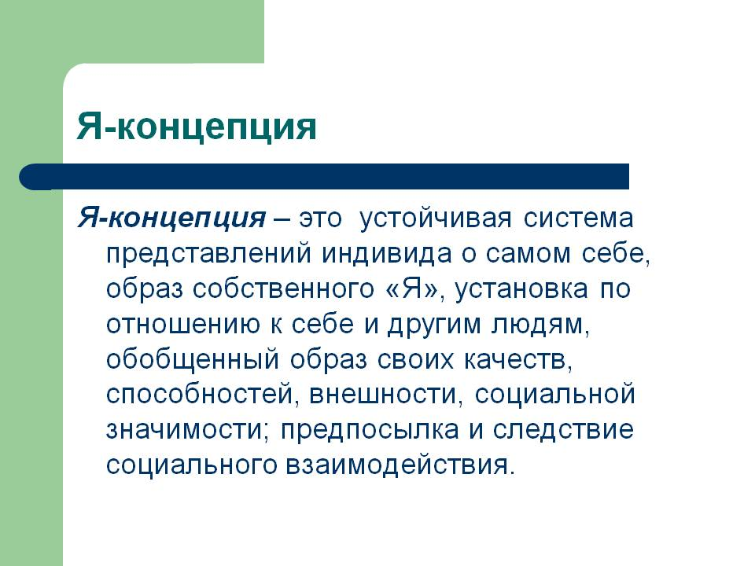

Slide 11
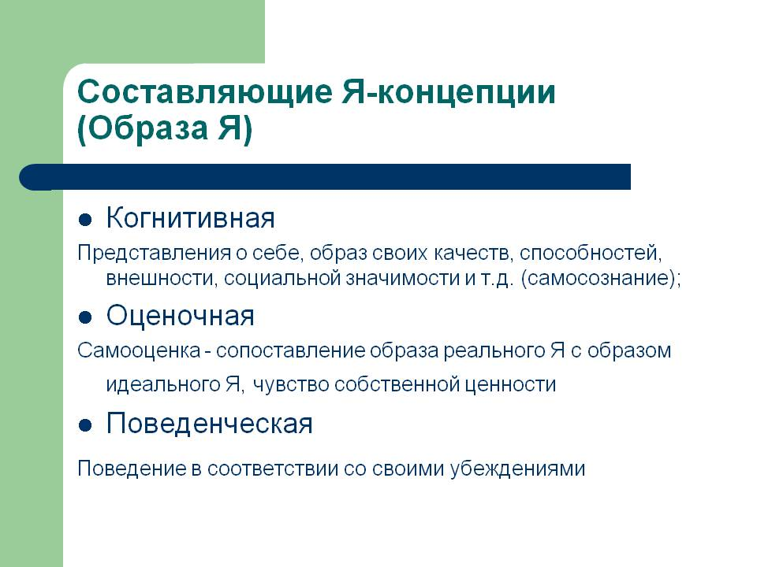

Slide 12
К. Роджерс (1951).
Я-КОНЦЕПЦИЯ СКЛАДЫВАЕТСЯ:
— из представлений о собственных характеристиках и способностях индивида;
— представлений о возможностях его взаимодействия с другими людьми и с окружающим миром;
— ценностных представлений, связанных с объектами и действиями;
— представлений о целях и идеях, которые могут иметь позитивную или негативную направленность.

Slide 13
К. Роджерс (1951)
Я-концепция — это прежде всего система самовосприятий человека.
В РАМКАХ СТРУКТУРЫ Я-КОНЦЕПЦИИ К. РОДЖЕРСА СУЩЕСТВУЕТ ПО КРАЙНЕЙ МЕРЕ ТРИ ОСНОВНЫЕ МОДАЛЬНОСТИ:
1) «реальное Я» — установки, связанные с тем, как индивид воспринимает свои актуальные способности, роли, свой актуальный статус, т. е. с его представлениями о том, каков он на самом деле;
2) «зеркальное (социальное) Я» — установки, связанные с представлениями индивида о том, как его видят другие;
3) «идеальное Я» — установки, связанные с представлениями индивида о том, каким он хотел бы стать.

Slide 14

СПАСИБО ЗА ВНИМАНИЕ

